Slide 1
WebApi
(AspNetWebApi)
2019

Slide 2
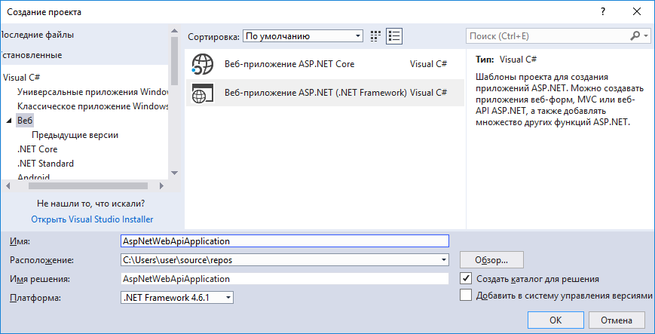
Створення проекту AspNetWebApi (1/2)
Web Api

Slide 3
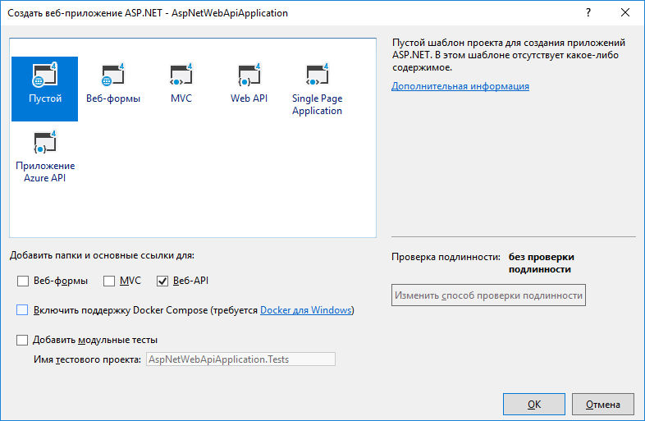
Створення проекту AspNetWebApi (2/2)
Web Api

Slide 4
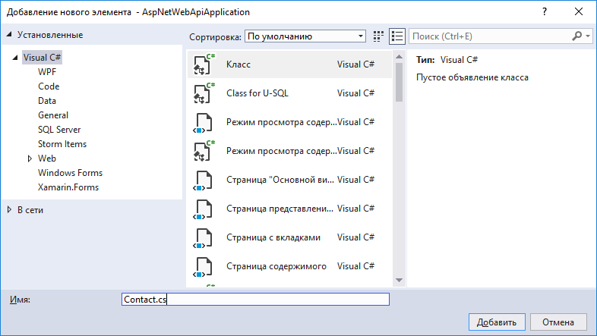
Створення класу Contact (Model Class) (1/2)
Web Api

Slide 5
Створення класу Contact (Model Class) (2/2)
using System;
using System.Collections.Generic;
using System.Linq;
using System.Web;
namespace AspNetWebApiApplication.Models
{
public class Contact
{
public int Id { get; set; }
public string Name { get; set; }
public string Address { get; set; }
}
}
Web Api

Slide 6
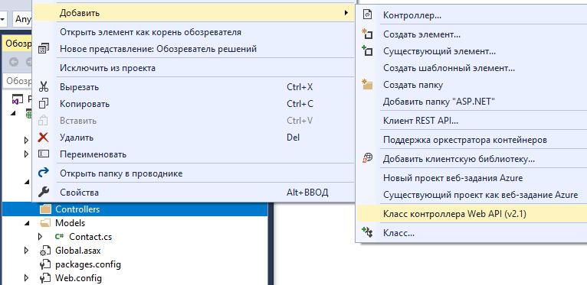
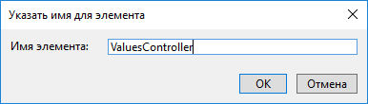
Web API Controller
(до cтворення класу ValuesController) (1/7)
ПКМ
Web Api

Slide 7
Web API Controller
(до cтворення класу ValuesController) (2/7)
using System;
using System.Collections.Generic;
using System.Linq;
using System.Net;
using System.Net.Http;
using System.Web.Http;
namespace AspNetWebApiApplication.Controllers
{
public class ValuesController : ApiController
{
// GET api/<controller>
public IEnumerable<string> Get()
{
return new string[] { "value1", "value2" };
}
// GET api/<controller>/5
public string Get(int id)
{
return "value";
}
// POST api/<controller>
public void Post([FromBody]string value)
{
}
// PUT api/<controller>/5
public void Put(int id, [FromBody]string value)
{
}
// DELETE api/<controller>/5
public void Delete(int id)
{
}
}
}
Шаблон-заготівка (1/2)
Web Api

Slide 8
Web API Controller
(до cтворення класу ValuesController) (3/7)
// POST api/<controller>
public void Post([FromBody]string value)
{
}
// PUT api/<controller>/5
public void Put(int id, [FromBody]string value)
{
}
// DELETE api/<controller>/5
public void Delete(int id)
{
}
}
}
Шаблон-заготівка (2/2)
Web Api

Slide 9
Web API Controller
(до cтворення класу ValuesController) (4/7)
Використання атрибутів HttpGet, HttpPost, HttpDelete, HttpPut
public class ValuesController : ApiController
{
// GET api/<controller>
public IEnumerable<Contact> GetAllContacts()
{
return ValuesController.contacts;
}
. . .
public class ValuesController : ApiController
{
// GET api/<controller>
[HttpGet]
public IEnumerable<Contact> AllContacts()
{
return ValuesController.contacts;
}
. . .
Web Api

Slide 10
Web API Controller
(до cтворення класу ValuesController) (5/7)
using System;
using System.Collections.Generic;
using System.Linq;
using System.Net;
using System.Net.Http;
using System.Web.Http;
using AspNetWebApiApplication.Models;
namespace AspNetWebApiApplication.Controllers
{
public class ValuesController : ApiController
{
private static List<Contact> contacts { get; set; }
static ValuesController()
{
ValuesController.CreateTestContacts();
}
private static void CreateTestContacts()
{
ValuesController.contacts = new List<Contact>() {
new Contact {Id = 1, Name = "Homa", Address="Sovky"},
new Contact {Id = 2, Name = "Alen", Address="Paris"}
};
}
Файл ValuesController.cs (1/3)
Ініціалізація даних
(списку контактів)
Web Api

Slide 11
Web API Controller
(до cтворення класу ValuesController) (6/7)
// GET api/<controller>
public IEnumerable<Contact> GetAllContacts()
{
return ValuesController.contacts;
}
// GET api/<controller>/ 1
public IHttpActionResult GetContact(int id)
{
var contact = ValuesController.contacts.FirstOrDefault
((c) => c.Id == id);
if (contact == null) { return NotFound(); }
return Ok(contact);
}
// POST api/<controller>
public void PostContact([FromBody]Contact contact)
{
ValuesController.contacts.Add(contact);
}
Файл ValuesController.cs (2/3)
Web Api

Slide 12
Web API Controller
(до cтворення класу ValuesController) (7/7)
// DELETE api/<controller>/5
public IHttpActionResult Delete(int id)
{
var contact = ValuesController.contacts.FirstOrDefault
((c) => c.Id == id);
if (contact == null) { return NotFound(); }
ValuesController.contacts.Remove(contact);
return Ok(contact);
}
/*
// PUT api/<controller>/5
public void Put(int id, [FromBody]string value)
{
}
*/
}
}
Файл ValuesController.cs (3/3)
Web Api

Slide 13
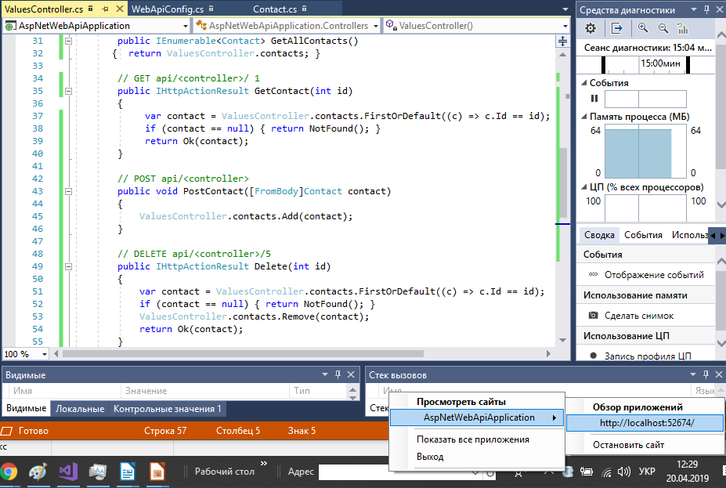
Запуск серверного проекту на IIS Express (1/2)
Web Api

Slide 14

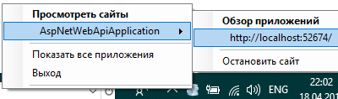
Запуск серверного проекту на IIS Express (2/2)
ПКМ
Web Api

Slide 15
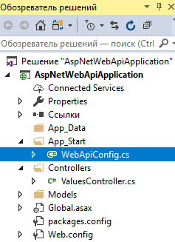
Файл WebApiConfig.cs (згенерований майстром).
Маршрути WebApi
using System;
using System.Collections.Generic;
using System.Linq;
using System.Web.Http;
namespace AspNetWebApiApplication
{
public static class WebApiConfig
{
public static void Register(HttpConfiguration config)
{
// Конфигурация и службы веб-API
// Маршруты веб-API
config.MapHttpAttributeRoutes();
config.Routes.MapHttpRoute(
name: "DefaultApi",
routeTemplate: "api/{controller}/{id}",
defaults: new { id = RouteParameter.Optional }
);
}
}
}
http://localhost:52674/api/Values/1
Web Api

Slide 16
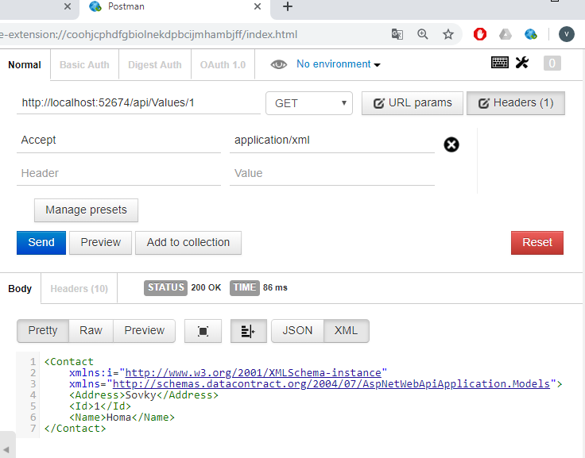
Postman. Get-запит. XML-подання (1/2)
http://localhost:52674/api/Values/1
// GET api/<controller>/ 1
public IHttpActionResult GetContact(int id)
{
var contact = ValuesController.contacts.
FirstOrDefault((c) => c.Id == id);
if (contact == null) { return NotFound(); }
return Ok(contact);
}
Web Api

Slide 17
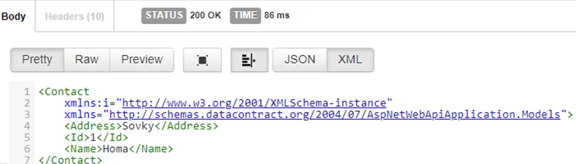
Postman. Get-запит. XML-подання (2/2)
Web Api

Slide 18
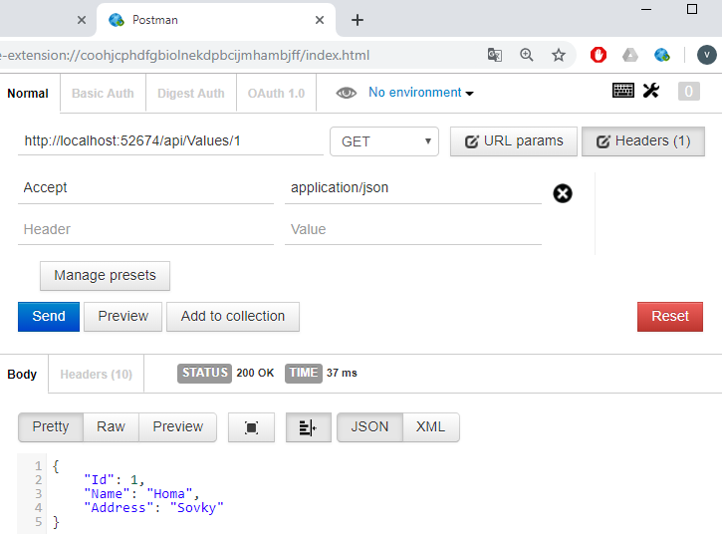
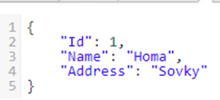
Postman. Get-запит. Json-подання
Web Api

Slide 19
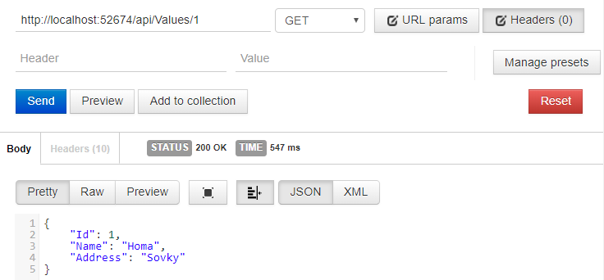
Postman. Get-запит. Подання за замовчуванням
Web Api

Slide 20
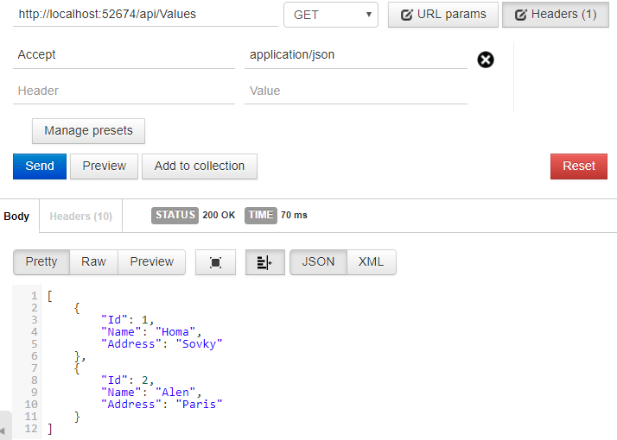
Postman. Ще один вид Get-запиту (1/2)
// GET api/<controller>
public IEnumerable<Contact> GetAllContacts()
{
return ValuesController.contacts;
}
Web Api

Slide 21
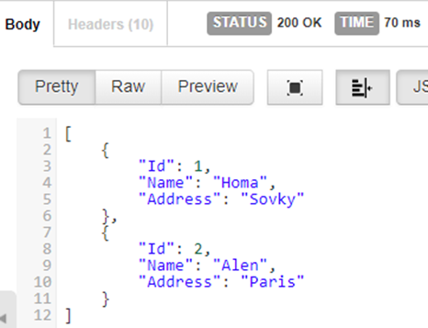
Postman. Ще один вид Get-запиту (2/2)
// GET api/<controller>
public IEnumerable<Contact> GetAllContacts()
{
return ValuesController.contacts;
}
Web Api

Slide 22
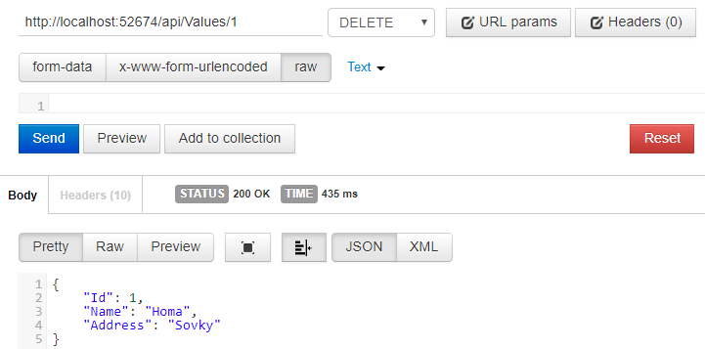

Postman. Delete-запит
// DELETE api/<controller>/5
public IHttpActionResult Delete(int id)
{
var contact = ValuesController.contacts.
FirstOrDefault((c) => c.Id == id);
if (contact == null) { return NotFound(); }
ValuesController.contacts.Remove(contact);
return Ok(contact);
}
Web Api

Slide 23
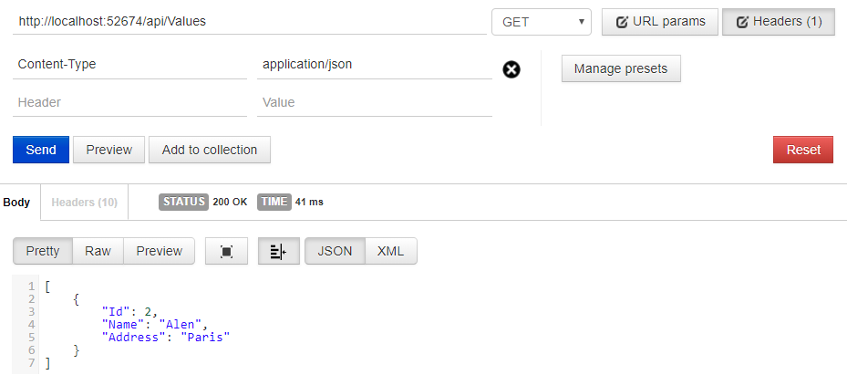
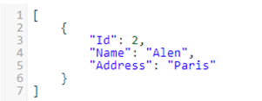
Що лишилось після Delete-запиту?
Web Api

Slide 24
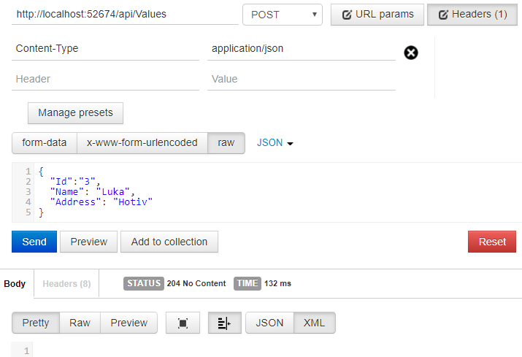
Postman. Post-запит
// POST api/<controller>
public void PostContact([FromBody]Contact contact)
{
ValuesController.contacts.Add(contact);
}
Web Api

Slide 25
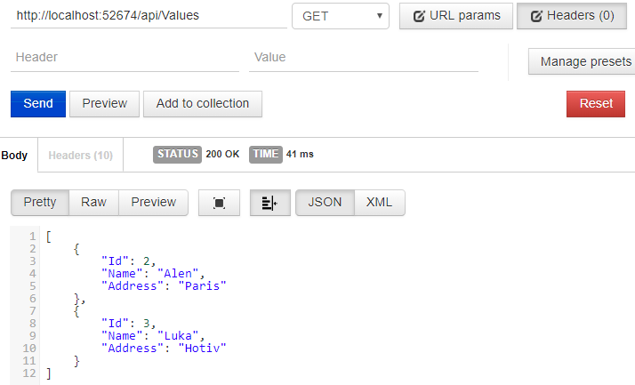
Що стало після Post-запиту?
Web Api

